Slide 1
SSD Solution
Alpha devs

Slide 2
팀소개
Alpha Devs(A조)
Shell (전봉수, 신동재)
SSD (이원철, 송승호)

Slide 3
SSD

Slide 4
SSD Feature list
기본적인 NAND operation (Read/Write/Flush/Erase)
Buffer 알고리즘

Slide 5
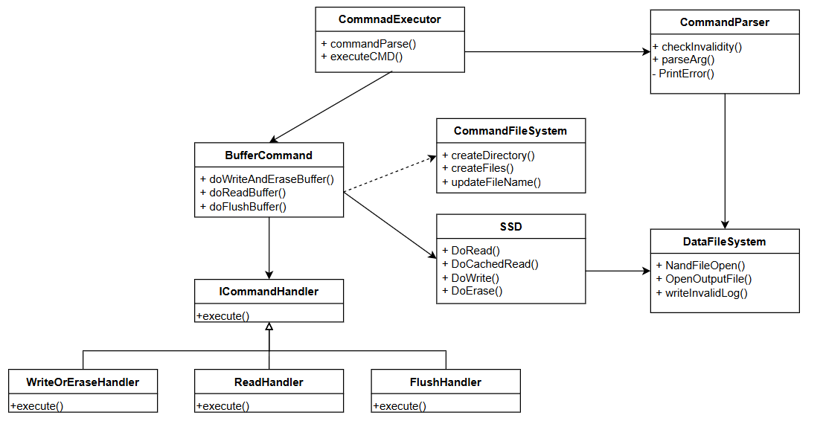
SSD Module Diagram

Slide 6
Buffer 알고리즘
Directory 생성, file 이름 변경
Buffer 알고리즘
Write/Erase/Read/Flush 동작에대한 command pattern 적용

Slide 7
SSD IO 동작
Argment들에 대한 validity check/error log
SSD 동작 : SSD_nand.txt/SSD-output.txt

Slide 8
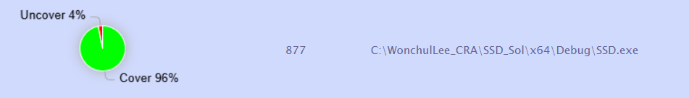
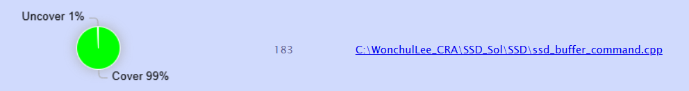
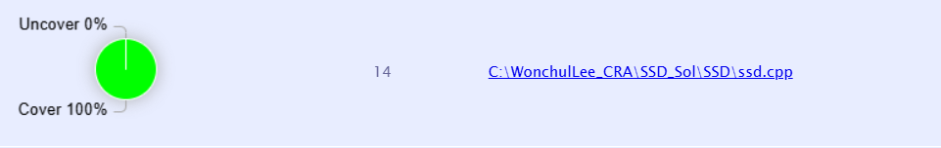
TDD 활용 (feat. Coverage)
Command Parser : 8개 UTs
FileSystem : 4개 UTs
SSD 동작 : 19개 UTs (Buffer 11개)
전체 coverage
[Buffer 동작]
[SSD IO 동작]

Slide 9
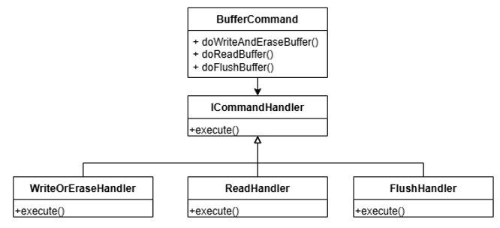
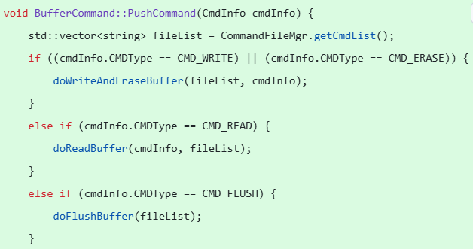
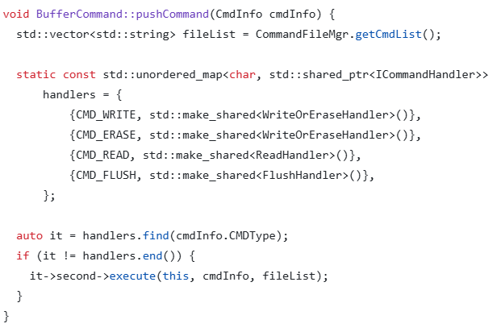
Refactoring 전/후 (Buffer 알고리즘)
Write, Erase, Read, Flush 동작에 대해서,별도의 logic 으로 분리하여 OCP 를 지향

Slide 10
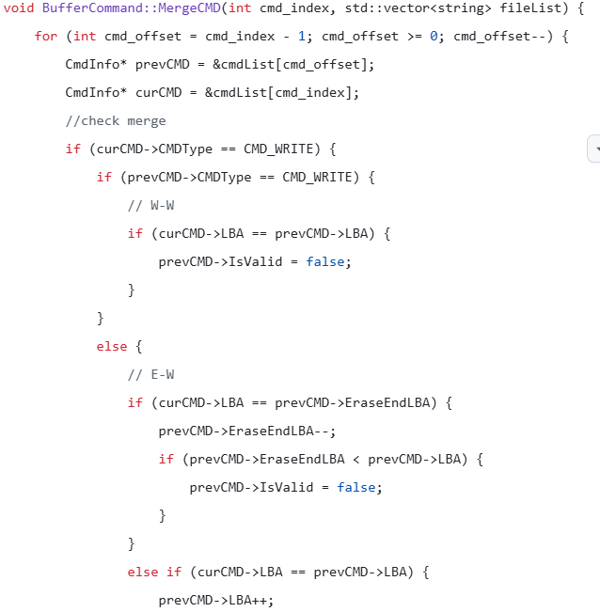
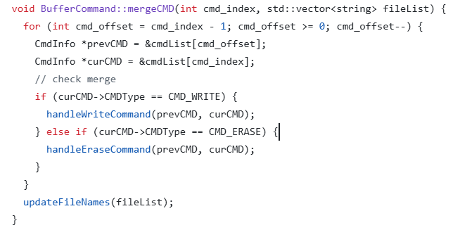
Refactoring 전/후 (Buffer 알고리즘)
Command merge를 위한 다양한 branch 존재
가독성 목적으로, method 분리, 조건 연산 제거

Slide 11
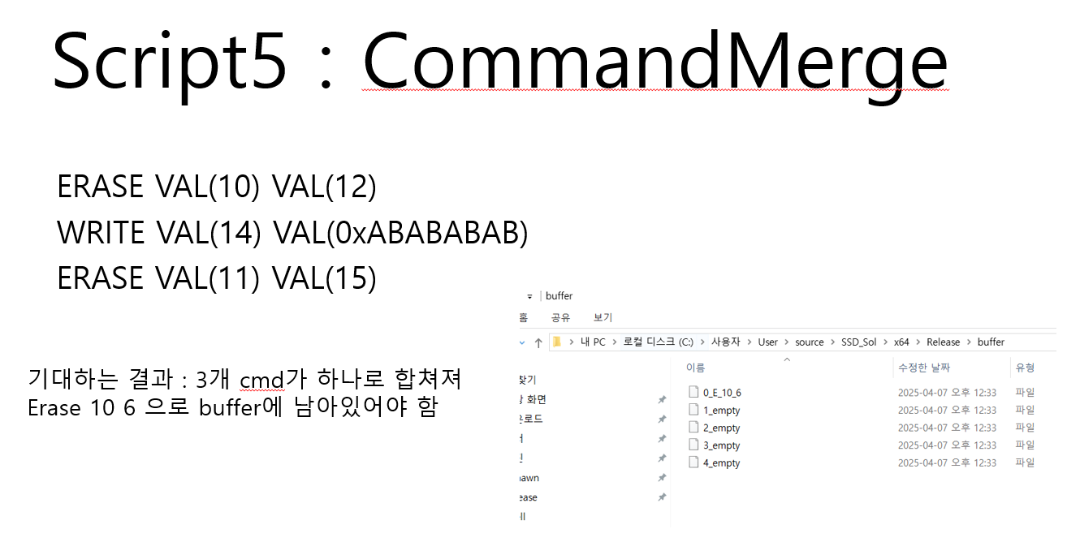
Command Merge 동작 #1

Slide 12
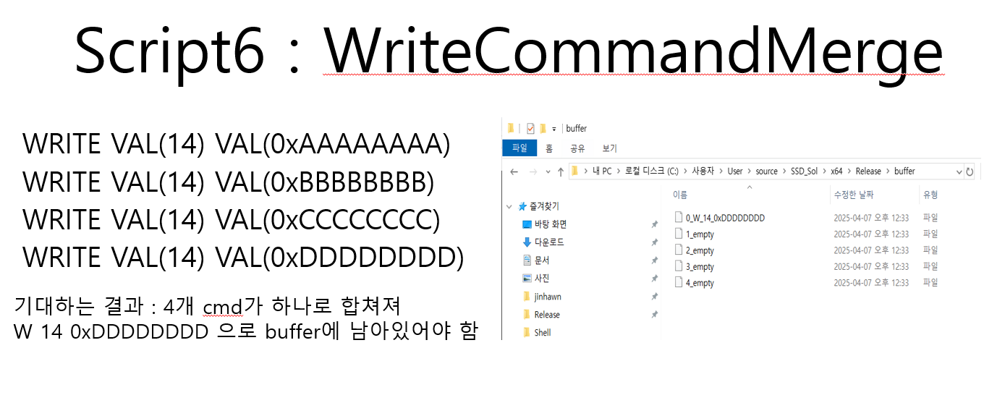
Command Merge 동작 #2

Slide 13
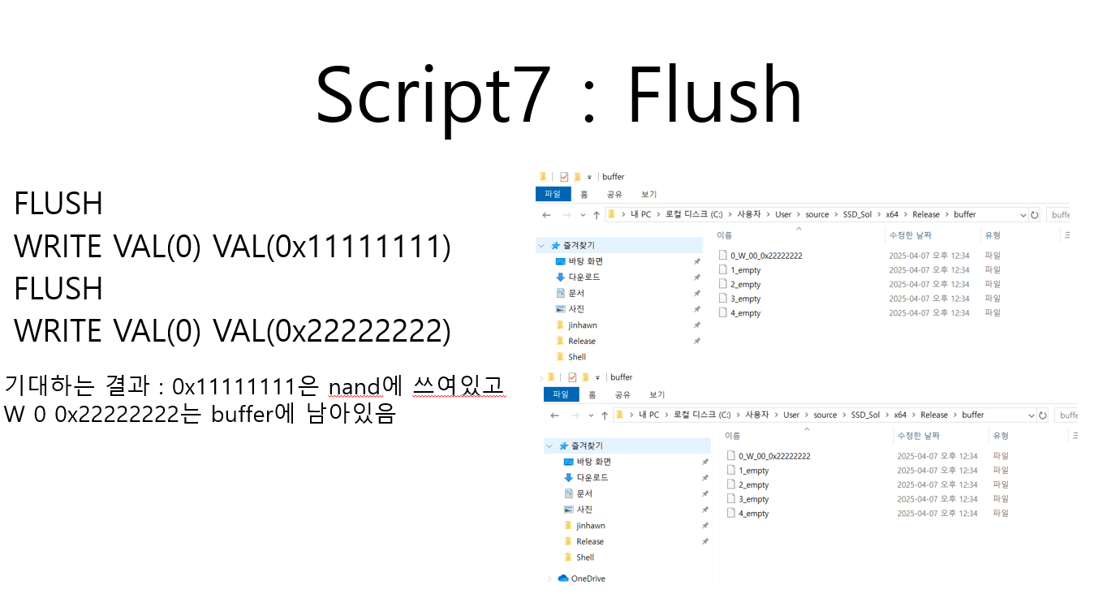
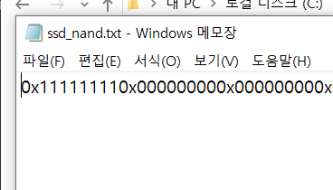
FLUSH

Slide 14
Shell

Slide 15
Shell Feature list
Shell Interface / Shell command
Shell Script loader
Logger

Slide 16
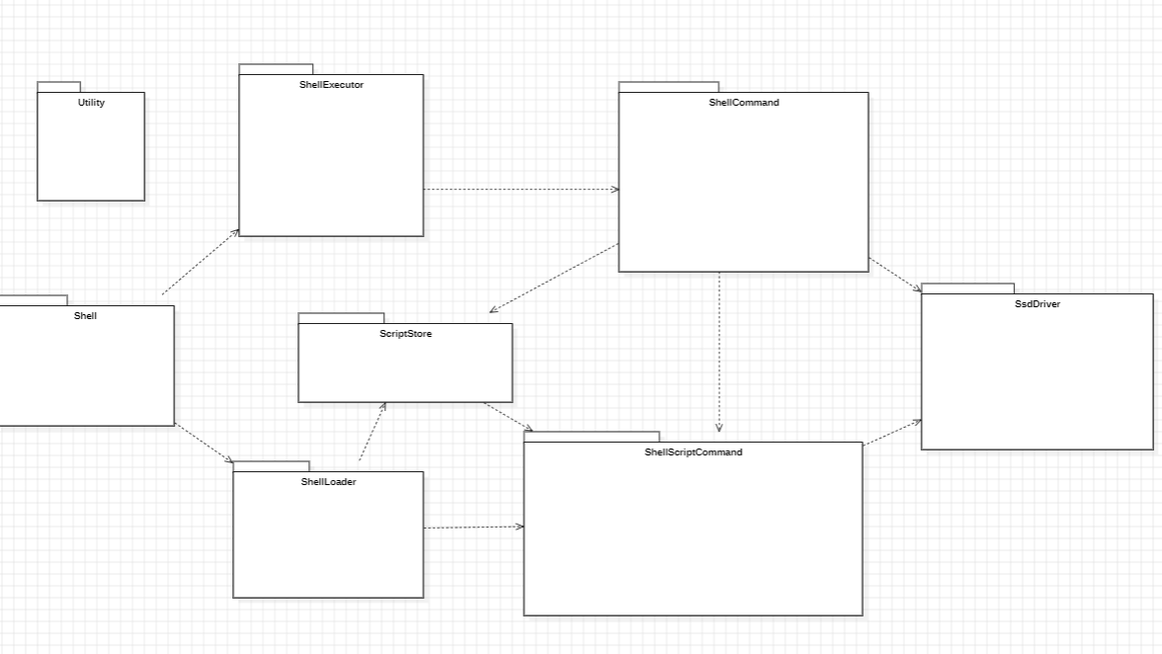
Shell Module Diagram (Package)
* Shell UML: 자세한 내용 shell_uml.mdj 참조

Slide 17
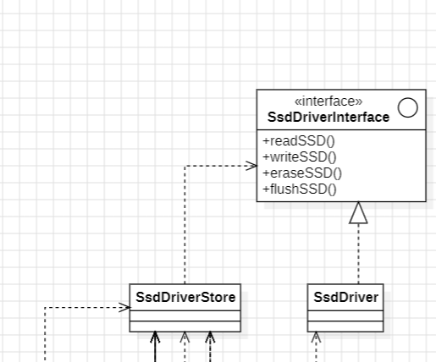
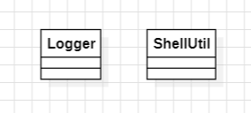
Shell Module Diagram
* Ssd Driver:
SsdDriver를 interface형태로 제작
SsdDriverStore를 통해 DI된 SsdDriverInterface 사용.
* Utility:.

Slide 18
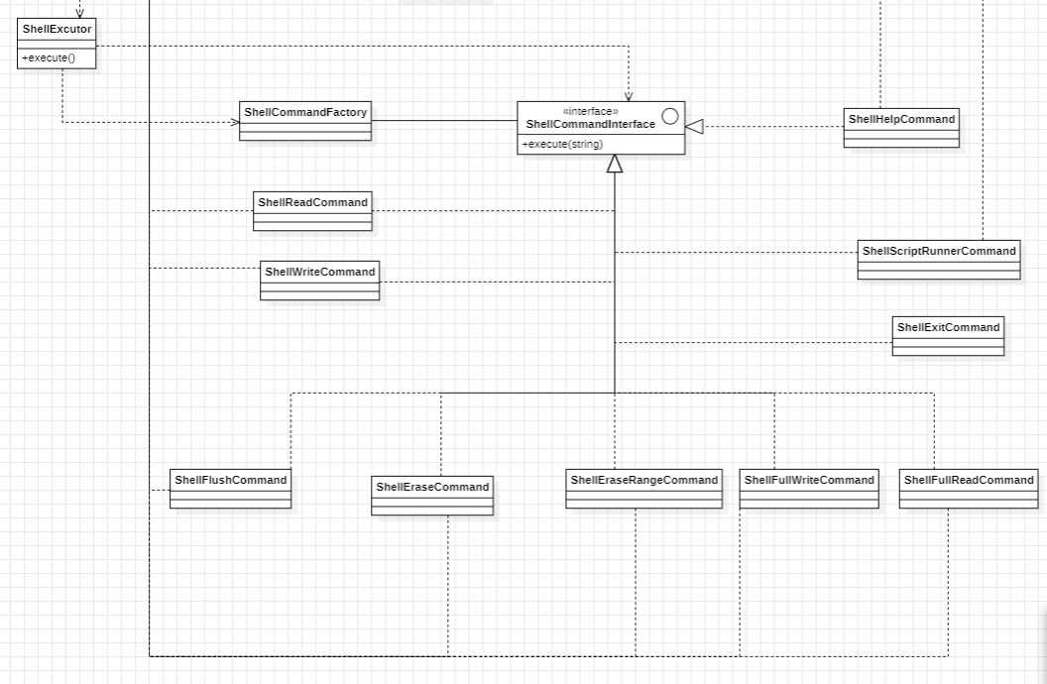
Shell Module Diagram (ShellCommand)
Factory Pattern
Command Pattern

Slide 19
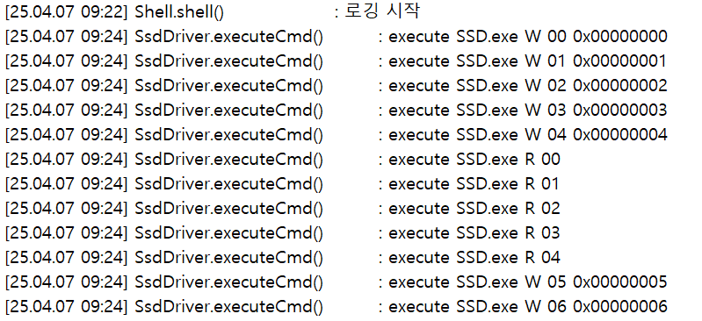
Logger

Slide 20
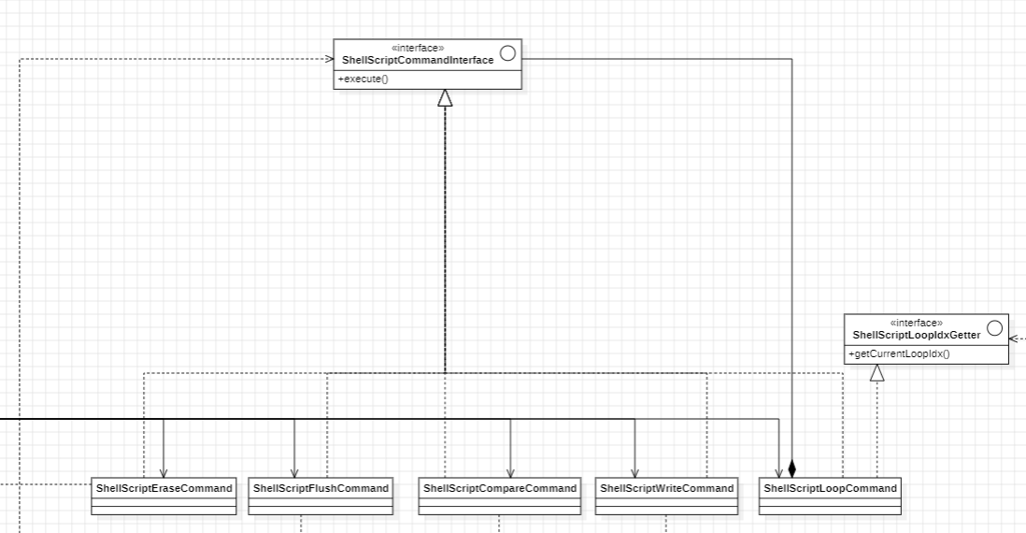
Shell Module Diagram (ShellScriptCommand)
Composite Pattern
Loader -> Paser->ScriptStore(Singleton)
ScriptStore에 ShellScriptCommandInterface DI

Slide 21
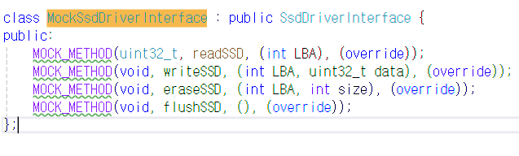
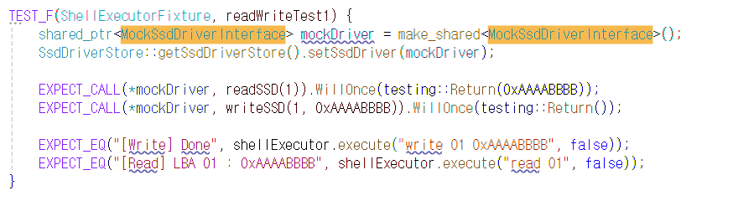
UT / Driver Mocking #1

Slide 22
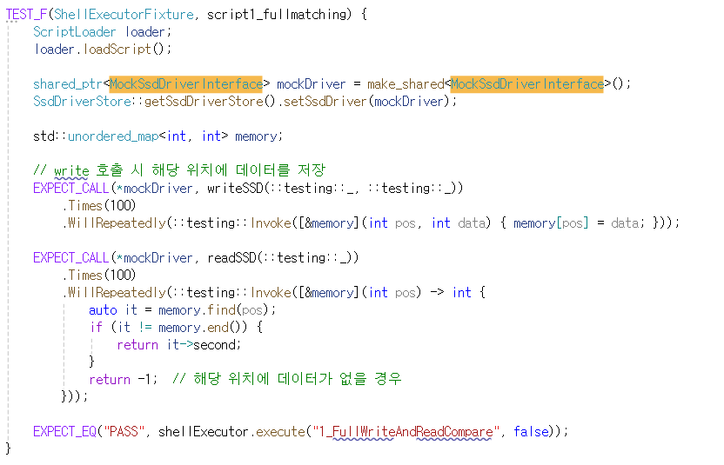
UT / Driver Mocking#2

Slide 23
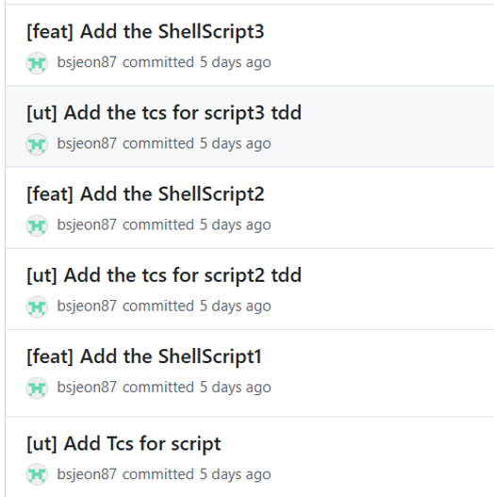
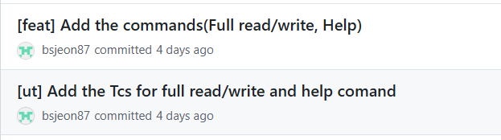
TDD 개발 진행 로그

Slide 24
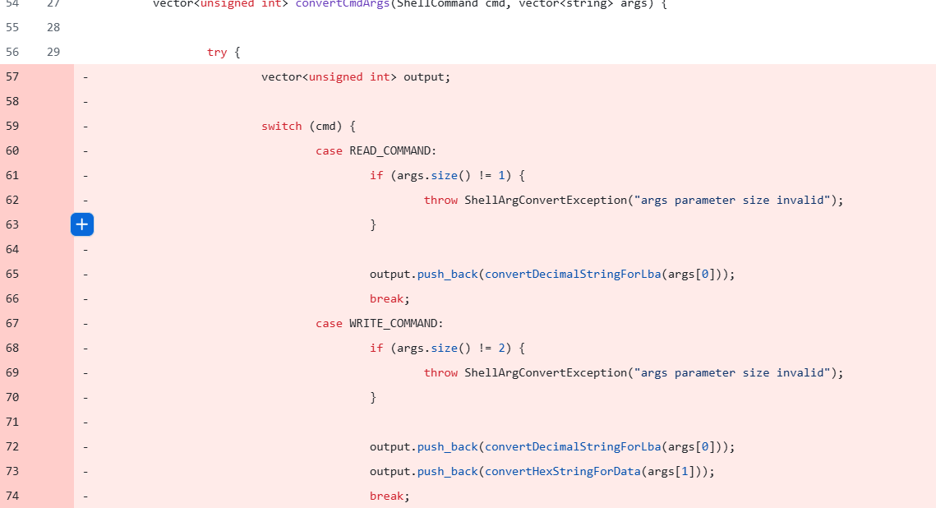
Refactoring(Factory Pattern적용 전)

Slide 25
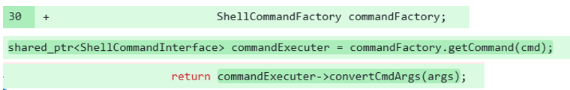
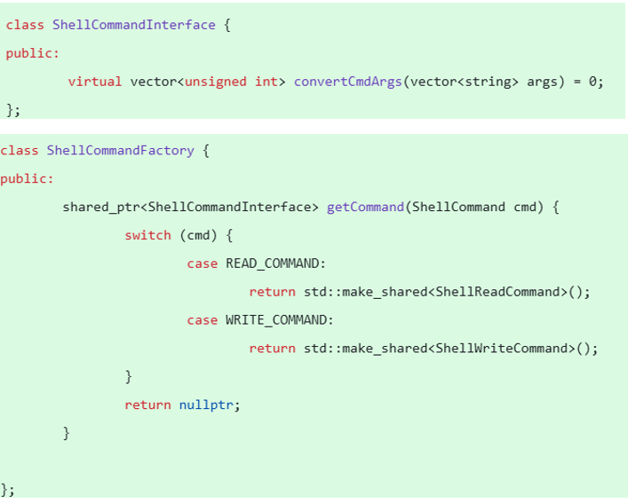
Refactoring(Factory Pattern적용 후)

Slide 26
소감
이원철 님
이론적으로만 알고 있던 TDD를 해보면서, 장/단점을 잘 이해한 듯함.
실제 코드로 실습을 하면서, 디자인 패턴, TDD, refactoring, Mocking등을 좀 더 이해 할 수 있었음.
작은 프로젝트였지만, 역할 분담, 이슈 해결등이 재미있는 과정이였음
송승호 님
협업을 잘하기 위해서는 clean code가 정말 중요하며 TDD로 개발하는 것이 얼마나 효율적인지 확실히 체감할 수 있었습니다. 교육때 배운 내용을 기반으로 현업에서 코드리뷰를 통해 배운것을 열심히 전파하겠습니다.
신동재 님
TDD로 개발을 한 경험은 처음이라 유익한 시간이었고, 교육 때 배운 내용을 기반으로 현업에 가서도 클린코드 작성 및 리팩토링에 좀 더 시간을 많이 투자하겠습니다. 팀프로젝트때도 팀원들과 문제를 해결하는 과정을 통해 더 성장 할 수 있었습니다.
전봉수 님
TDD를 활용하여 UT를 추가하였을때 리팩토링 시에 유용성에 대해 체감할 수 있는 좋은 시간이였습니다.

